Slide 1
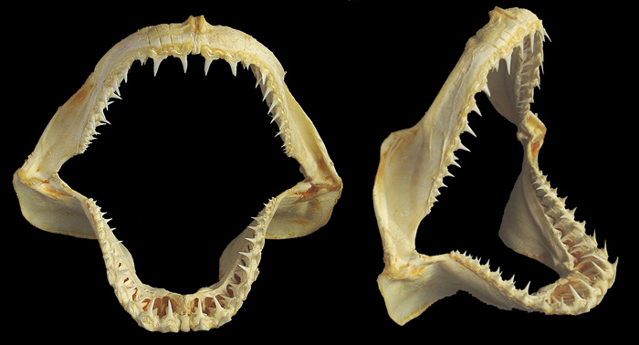
Nouvelles inscriptions de requins et de raies manta : dispositions à prendre par les Parties au
14 septembre 2014 :
Traçabilité
Notes:
Les exigences imposées par la CITES en vue de l’application de la Convention répondent à ses trois grands objectifs : garantir la légalité, la durabilité et la traçabilité du commerce. Plusieurs outils et procédures sont à la disposition des États pour atteindre ces objectifs.

Slide 2
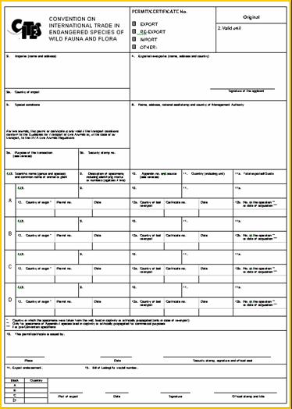
Traçabilité
Enregistrer et suivre le commerce des spécimens depuis le pays d’origine jusqu’au pays de destination grâce à:
  l’émission de permis et certificats CITES appropriés
  l’inscription de tous les échanges commerciaux concernés dans les rapports annuels nationaux (et dans la base de données sur le commerce CITES)
  l’identification/la vérification des spécimens
  la collaboration entre les autorités CITES et les organismes de pêche
  le renforcement des compétences des autorités de lutte contre la fraude

Slide 3
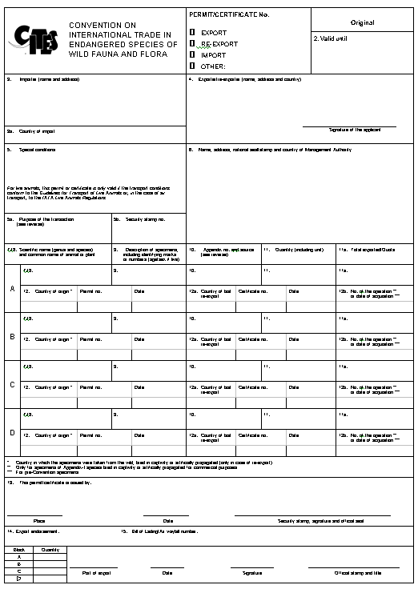
Traçabilité : cadre de suivi du commerce
La CITES s’appuie sur un système de permis
et de certificats pour réglementer le commerce international de spécimens d’espèces de requins inscrites à l’une ou l’autre des trois Annexes
Tout spécimen de requins est accompagné du permis ou du certificat qui convient, ce qui permet d’assurer la traçabilité des échanges
Les conditions préalables générales pour l’émission de ces permis/certificats sont les suivantes : les spécimens ont été obtenus légalement (légalité) et leur commerce ne nuit pas à la survie de l’espèce (durabilité)
Notes:
Les partenariats au niveau national jouent eux aussi un rôle très important dans l’efficacité de la mise en oeuvre de la Convention, notamment ceux qui sont conclus entre organismes chargés de l’application de la Convention.
Ces partenariats s’appuient notamment sur une communication et une collaboration étroites entre les différentes autorités CITES (entre organes les gestion, entre autorités scientifiques, et entre organes de gestion et autorités scientifiques), entre les autorités CITES et les services des douanes, la police et la justice, et entre les autorités CITES et d’autres branches du gouvernement (par exemple les secteurs liés aux ressources naturelles, comme la pêche ou les forêts).
Établir des partenariats entre les autorités CITES et le secteur privé peut également jouer un rôle crucial en ce qui concerne le respect de la Convention.

Slide 4
Champ d’application du système de traçage
Commerce = exportation, importation, réexportation et introduction en provenance de la mer
Fins = commerciales ou non commerciales
Source = origine sauvage (ou aquaculture, le cas échéant)
Les spécimens de requins dans le commerce comprennent : les animaux morts ou vivants; le cartilage; la chair et les ailerons frais, surgelés ou transformés; la viande séchée et salée; la farine de poisson; l’huile; la peau; les dents; les trophées et les autres parties ou produits

Slide 5
Transport de spécimens vivants
Aux termes de la Convention, tout spécimen vivant sera transporté et traité de façon à éviter les risques de blessures, de maladie ou de traitement rigoureux
La Résolution Conf. 10.21 (Rev. CoP16) de la Conférence des Parties à la CITES recommande que, tant que le Secrétariat et le Comité permanent de la CITES en conviendront, la Réglementation IATA du transport aérien des animaux vivants (pour les animaux), l’IATA Perishable Cargo Regulations (pour les plantes) et la version la plus récente des Lignes directrices CITES pour le transport autre qu’aérien de spécimens vivants de plantes et d’animaux sauvages soient considérés comme remplissant les obligations découlant de la CITES en ce qui concerne le transport

Slide 6
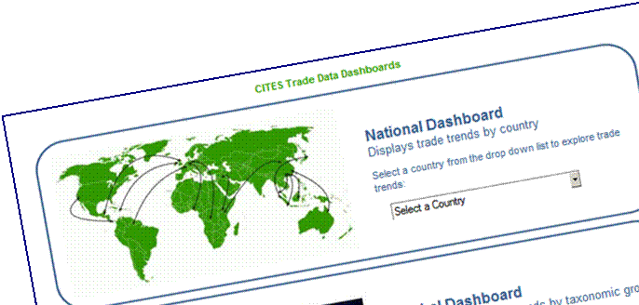
Contrôle des documents et tenue des registres
L’efficacité de l’application et le respect de la Convention dépendent en grande partie de la mise en place de mesures de contrôle concernant la délivrance, l’inspection et l’approbation des documents CITES
Chaque Partie contractante tient un registre sur le commerce d’espèces CITES et présente un rapport annuel accessible par le biais de la base de données sur le commerce CITES

Slide 7

L’ICCWC et les autres partenariats
La coopération interinstitutions (intersectorielle et interdisciplinaire) et les partenariats aux niveaux local, national, régional et mondial (et entre ces niveaux) sont indispensables.
Créé en novembre 2010, le Consortium international de lutte contre la criminalité liée aux espèces sauvages (ICCWC) est une initiative intergouvernementale qui rassemble les partenaires suivants :
  la CITES
  INTERPOL
  l’ONUDC
  La Banque mondiale
  l’Organisation mondiale des douanes
Objectifs = faciliter la coopération interinstitutions, fournir des supports et des outils pour renforcer les connaissances et les compétences, favoriser les travaux de recherche sur les facteurs, l’étendue et la valeur de la criminalité liée aux espèces sauvages et autres délits connexes, et encourager les évaluations au niveau national du trafic illégal d’espèces sauvages et des mesures prises pour y remédier.

Slide 8
La coopération avec IATA et les secteurs de la pêche/du commerce
La CITES et IATA collaborent de longue date, comme l’illustre la Résolution Conf. 10.21 (Rev. CoP16) sur le Transport des spécimens vivants
Des efforts sont en cours pour renforcer cette coopération au moyen d’un protocole d’entente entre les Secrétariats IATA et CITES
Parmi les observateurs aux sessions de la CITES figurent: la Convention internationale pour la conservation des thonidés de l'Atlantique (CICTA); le Centre de développement des pêches de l'Asie du Sud-Est; l’Association of Fish and Wildlife Agencies; la Coalition internationale des associations halieutiques; Ornamental Fish International; l’Association internationale des importateurs de caviar; le Pet Industry Joint Advisory Council; l’Association mondiale des zoos et des aquariums; la China Aquatic Products Processing and Marketing Alliance; la Marine Products Association et la Precious Coral Protection and Development Association

Slide 9







Merci de votre attention!
La CITES a et la FAO œuvrent en faveur de la légalité, de la durabilité et de la traçabilité du commerce international des requins et des raies manta, avec l’appui de l’Union européenne

